Slide 1
Философия ООП
Принципы объектно-ориентированного программирования и паттерны проектирования в C++
Константин Владимиров, Intel, 2016
mail-to: konstantin.vladimirov@gmail.com

Slide 2
Философия ООП
Контексты и интерфейсы
Принципы SOLID
Сложности подстановки Лисков
Закон Деметры и POLA
Паттерны проектирования

Slide 3
Контексты и интерфейсы
matrix.h
matrix.c
struct M;
M* creat_diag(size_t);
M* prod(const M*,
const M*);
double det(const M*);
void destroy(M*);
struct M {
double *contents;
size_t x, y;
};
#define Msz sizeof(M);
M* creat_diag(size_t w) {
M* ret = malloc (Msz);
......
интерфейс
контекст

Slide 4
Контексты и интерфейсы
imatrix.h
matrix.h
struct IM {
virtual IM*
prod(const IM*,
const IM*);
virtual
double det(const IM*);
virtual ~IM() = 0 {}
};
class M : public IM
{
double *contents;
size_t x, y;
public:
double det (const IM*)
override;
.....
интерфейс
контекст

Slide 5
Инварианты
imatrix.h
class M : public IM
{
double *contents;
size_t x, y;
public:
double det (const IM*)
override;
.....
+ contents has
x*y*sizeof(double)
allocated memory
+ x != 0 => y != 0
+ more???
контекст
инварианты

Slide 6
Базовые понятия
Контекст инкапсулирует данные
Контекст реализует интерфейс (наследование интерфейса)
Производный контекст расширяет базовый (наследование реализации)
Несколько контекстов реализуют общий интерфейс и вызовы конкретного контекста через интерфейс полиморфны

Slide 7
Философия ООП
Контексты и интерфейсы
Принципы SOLID
Сложности подстановки Лисков
Закон Деметры и POLA
Паттерны проектирования

Slide 8
Принципы SOLID
S → SRP → Принцип единственной ответственности
O → OCP → Принцип открытости и закрытости
L → LSP → Принцип подстановки Лисков
I → ISP → Принцип разделения интерфейсов
D → DIP → Принцип инверсии зависимостей

Slide 9
Пример плохого проектирования - 1
class IEmail {
public:
virtual void setHeader (string smtp_header) = 0;
virtual void setContent (string plaintext) = 0;
virtual void send (string Receivers) = 0;
};
Ответственность #1: протокол (headers, smtp)
Ответственность #2: содержимое (plaintext)
Ответственность #3: отсылка

Slide 10
Принцип единственной ответственности
class IContent;
class IHeader;
class IEmail {
public:
virtual void setHeader (IHeader *header) = 0;
virtual void setContent (IContent *content) = 0;
virtual void send (string Receivers) = 0;
};
Единственная ответственность для
каждого интерфейса

Slide 11
Пример плохого проектирования - 2
class IScreen {
void drawRectangle ();
void drawCircle ();
// .....
public:
enum shape { RECTANGLE, CIRCLE };
protected:
shape m_shape;
public:
void draw (shape x);
};
Класс закрыт для расширения и требует модификации

Slide 12
Принцип открытости и закрытости
class IScreen;
struct IFigure {
virtual void draw (IScreen *s) const = 0;
virtual ~IFigure() = 0 {}
};
class IRectangle: public IFigure {
// ......
public:
void draw (IScreen *s) const override;
};
Класс открыт для расширения
и закрыт для модификации

Slide 13
Пример плохого проектирования - 3
class AnyObject {
double x, y, z, c, m, r;
public:
virtual double get_c() const { return c; }
// .....
};
class MaterialPoint : public AnyObject {
double get_c() const override {
exit (0); // material point have no color
}
};
Наследник не может быть использован там где
нужно одно из свойств предка

Slide 14
Принцип подстановки Лисков
struct IColoredObject {
virtual double get_c() const = 0;
virtual ~IColoredObject () = 0 {}
};
class AnyObject : public I3DSphere,
public IColoredObject {
double x, y, z, c, m, r;
public:
double get_c() const override { return c; }
// .....
};
Производный класс может быть использован
повсюду там же, где и базовый класс

Slide 15
Пример плохого проектирования - 4
struct IWorker {
virtual void work () = 0;
virtual void eat () = 0;
// .....
};
class Manager {
IWorker *subdue;
public:
void manage () {
subdue->work();
}
};
class Robot : public IWorker
{
void work () override;
void eat () override {
/* hmm... */
}
};
Manager зависит от
интерфейса IWorker::eat,
которым реально не
пользуется

Slide 16
Принцип разделения интерфейса
struct IWorkable {
virtual void work () = 0;
// ....
};
class IWorker : public IWorkable, public IFeedable;
class Manager {
IWorkable *subdue;
public:
void manage () { subdue->work(); }
};
Класс не зависит от тех интерфейсов,
которые он не использует

Slide 17
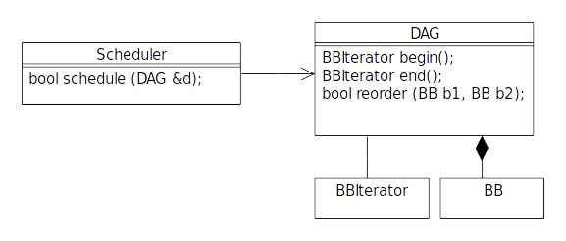
Пример плохого проектирования - 5
Высокоуровневые классы зависят от низкоуровневых

Slide 18
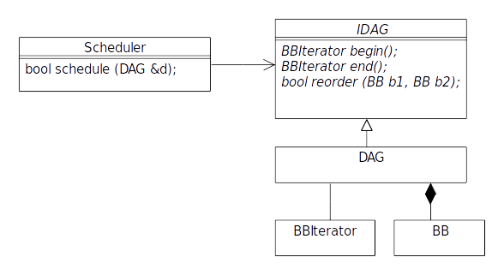
Принцип инверсии зависимостей
И высокоуровневые и
низкоуровневые классы
зависят от абстракций

Slide 19
Философия ООП
Контексты и интерфейсы
Принципы SOLID
Сложности подстановки Лисков
Закон Деметры и POLA
Паттерны проектирования

Slide 20
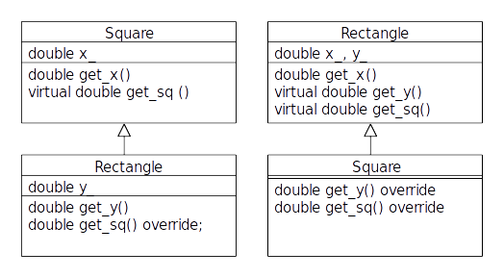
Проблема квадрата и прямоугольника (обсуждение в аудитории)
Постановка: есть два класса квадрат и прямоугольник. Можно ли установить между ними отношения генерализации?

Slide 21
Философия ООП
Контексты и интерфейсы
Принципы SOLID
Сложности подстановки Лисков
Закон Деметры и POLA
Паттерны проектирования

Slide 22
Пример плохого проектирования - 6
class Directory;
class Options {
Directory current_;
public:
Directory &getDir() const; // returns current_
};
Options opts (argc, argv);
string path = opts.getDir().getPath();
Пользователь может делать вызовы из вложенного
контекста через интерфейс агрегата

Slide 23
Закон “Деметры”
class Directory;
class Options {
Directory current_;
public:
string getPath() const; // uses current_
};
Options opts (argc, argv);
string path = opts.getPath();
Контекст не должен раскрывать детали используемых
интерфейсов, ограничиваясь собственным

Slide 24
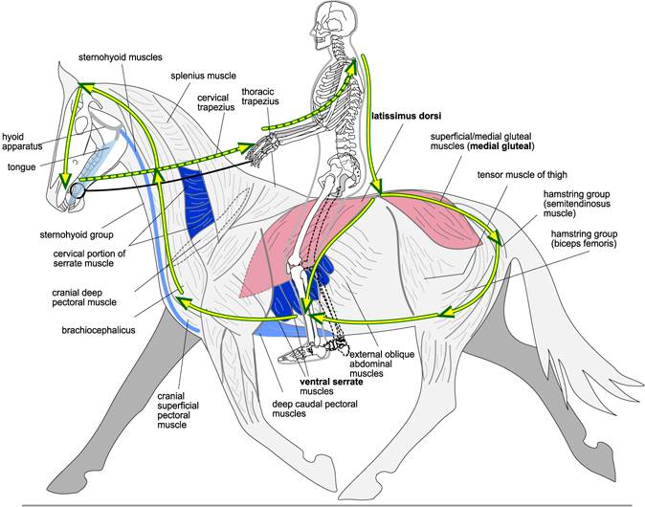
Закон “Деметры”
Всадник не должен управлять напрямую ногами лошади

Slide 25
Пример плохого проектирования - 7
// parses “010” as 8, “0x10” as 16, “10” as 10
int parse_string (string s);
// respects user radix
int parse_string (string s, int radix);
// ......
if (nohigh) incoming[0] = '0'; // clean fst digit
int n = parse_string (incoming); // WAT?
Пользователь тут может испытать неприятное удивление
при использовании “очевидного” интерфейса

Slide 26
Принцип наименьшего удивления
// use radix = 10 if radix not specified
int parse_string (string s, int radix = 10);
// ....
if (nohigh) incoming[0] = '0'; // clean fst digit
int n = parse_string (incoming); // OK
Теперь ок. Но все ещё неясен один вопрос.
Учитывался ли POLA при проектировании C++?

Slide 27
Философия ООП
Контексты и интерфейсы
Принципы SOLID
Сложности подстановки Лисков
Закон Деметры и POLA
Паттерны проектирования

Slide 28
Порождающие паттерны
Фабричный метод (виртуальный конструктор)
Прототип (виртуальный конструктор копирования)
Абстрактная фабрика (базовый тип для создания групп ассоциированных объектов)
Строитель (см. далее)
Синглтон (антипаттерн, по сути речь идёт о глобальной переменной)

Slide 29
Паттерн “Строитель” в LLVM
// we want ADD R0, R1, 1
MachineInstrBuilder NewMIB(ADD);
NewMIB.addReg(R0);
NewMIB.addReg(R1);
NewMIB.addImm(1);
MachineInstr *NewMI = NewMIB.get();
MachineInstrBuilder это класс-строитель с методами:
addReg, addImm, addLabelRef, addMem, etc...

Slide 30
Структурные паттерны
Адаптер – изменяет интерфейс под требования пользователя
Декоратор – расширяет интерфейс, не изменяя контекст
Фасад – предлагает облегченный интерфейс для сложного контекста
Приспособленец – разделяемый контекст для экономии памяти
Мост (см. далее)

Slide 31
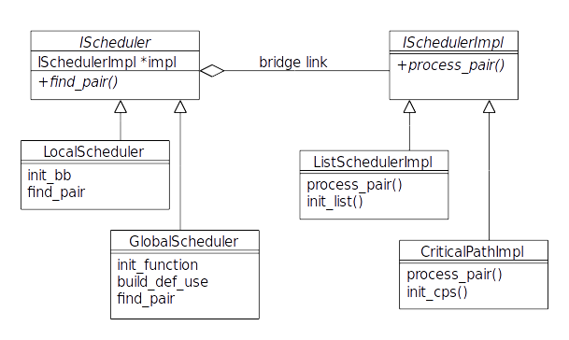
Паттерн “Мост”
Паттерн развязывает семейства конкретных классов
через барьер разделяемых абстракций

Slide 32
Паттерны поведения
Команда – см. лекцию по исключениям
Цепочка возможностей – серия возможных объектов-обработчиков команды (напр. обработка и перевыброс исключений)
Интерпретатор – DSL, встроенный в систему
Итератор – см. лекцию про итераторы в STL
Посредник – абстрагирует взаимодействия объектов
Хранитель – сериализатор, встроенный в систему
Наблюдатель (см. далее)
Состояние – состояние конечного автомата. Имеет поведение и переход в другие состояния.
Стратегия – см. лекцию про аллокаторы в STL
Шаблонный метод – см. идиому NVI. Невиртуальная часть NVI это и есть шаблонный метод.
Посетитель – см. лекцию по алгоритмам STL

Slide 33
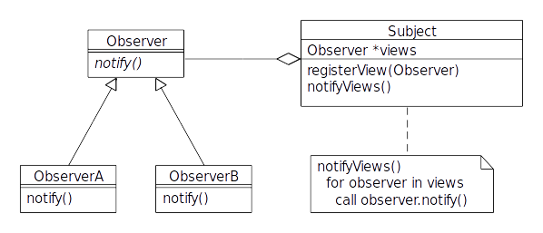
Паттерн “Наблюдатель”
Паттерн позволяет подписать один контекст на
обновления другого (Model-View)

Slide 34
Пример модели: целые числа
struct IVObs;
class IntVal final {
vector < class IVObs * > views_;
int value_ = 0;
public:
void attach(IVObs *obs) { views_.push_back(obs); }
void setVal(int val) { value_ = val; notify(); }
int getVal () const { return value_; }
void notify () { for (auto v : views_) v->update(); }
};
В нормальных условиях это было бы нарушением инкапсуляции

Slide 35
Теперь общий наблюдатель
class IntVal;
struct IVObs {
virtual void update = 0;
virtual int observed() = 0;
virtual ~IVObs() = 0 {}
protected:
IntVal *IV_;
public:
IVObs (IntVal *IV) : IV_(IV) {}
};

Slide 36
И конкретный наблюдатель
class IntVal;
struct IVObs;
class DIVObs : public IVObs {
int d_, s_;
public:
void update() override { s_ = IV_->getVal() / d_; }
int observed() override { return s_; }
DIVObs (IntVal *IV, int d) :
IVObs(IV), d_(d), s_(IV->getVal() / d_) {}
};
Делегирование конструктору абстрактного базового класса

Slide 37
И ещё конкретный наблюдатель
class IntVal;
struct IVObs;
class MODObs : public IVObs {
int d_, s_;
public:
void update() override { s_ = IV_->getVal() % d_; }
int observed() override { return s_; }
MODObs (IntVal *IV, int d) :
IVObs(IV), d_(d), s_(IV->getVal() % d_) {}
};

Slide 38
Собираем всё вместе
IntVal subj;
DIVObs divObs1(&subj, 4);
DIVObs divObs2(&subj, 3);
MODObs modObs(&subj, 3);
subj.setVal(14);
cout << divObs1.observed() << “ ”
<< divObs2.observed() << “ ”
<< modObs.observed() << “ ” << endl;
subj.setVal(18); // updates all observers!

Slide 39
Литература
Gamma, Helm, Johnson, Vlissides, Design Patterns: Elements of Reusable Object-oriented
Software
Barbara Liskov, Data Abstraction and Hierarchy
Robert Martin, Design Principles and Design Patterns
Martin Reddy, API design for C++
Steve McConnell, Code Complete: A Practical Handbook of Software Construction

Slide 40
Бонус: антипаттерны
Детонатор – паттерн, который ждёт в вашем коде и готов в любой момент разнести все к чертям. Хороший пример: отсутствие проверки на нулевой указатель.
Бригада – контейнерный класс для кривого кода, методы в котором были отвергнуты разработчиками остальных классов (зато вместе они Бригада)
Сыр – паттерн сыр полон дыр. Кстати, чем старше сыр, тем крепче вонь.
Посетитель из ада – выход на единицу за границы массива, случайным образом затирающий значение важного флага дальше по стеку
Липучка – очень плохой код, который вы назначены поддерживать до конца работы в компании (а то и жизни). Коготок в липучке увяз – всей птичке пропасть.
Больше: http://nishitalab.org/user/paulo/files/resign-patterns.txt

